Slide 1
ОБЪЁМ БЮДЖЕТА Преградненского сельского поселения Урупского района карачаево-черкесской Республики на 2020 год, плановый период 2021 и 2022 гг. (корректировка от 31.01.2020 г.)
Общий объем доходов и расходов местного бюджета на 2020 год:
Доходы: 13 285 000,00 рублей;
Расходы: 14 170 946,12 рублей ;
Дефицит бюджета: 885 946,12 рублей.
Изменения приняты в связи с необходимостью направления свободных остатков налоговых и неналоговых доходов по состоянию на 01.01.2020 г. и в связи с недостаточностью плановых назначений на оформление в собственность паев с/х назначения, для приведения в соответствие с бюджетной классификацией, ремонт памятного креста, компенсация на лечение.

Slide 2
ОБЪЁМ БЮДЖЕТА Преградненского сельского поселения Урупского района карачаево-черкесской Республики на 2020 год, плановый период 2021 и 2022 гг. (корректировка от 31.01.2020 г.)
Объем налоговых и неналоговых доходов местного бюджета на 2020 год прогнозируется в сумме 6 447 600,00 рублей:
Безвозмездные поступления: 6 837 400,00 рублей.

Slide 3
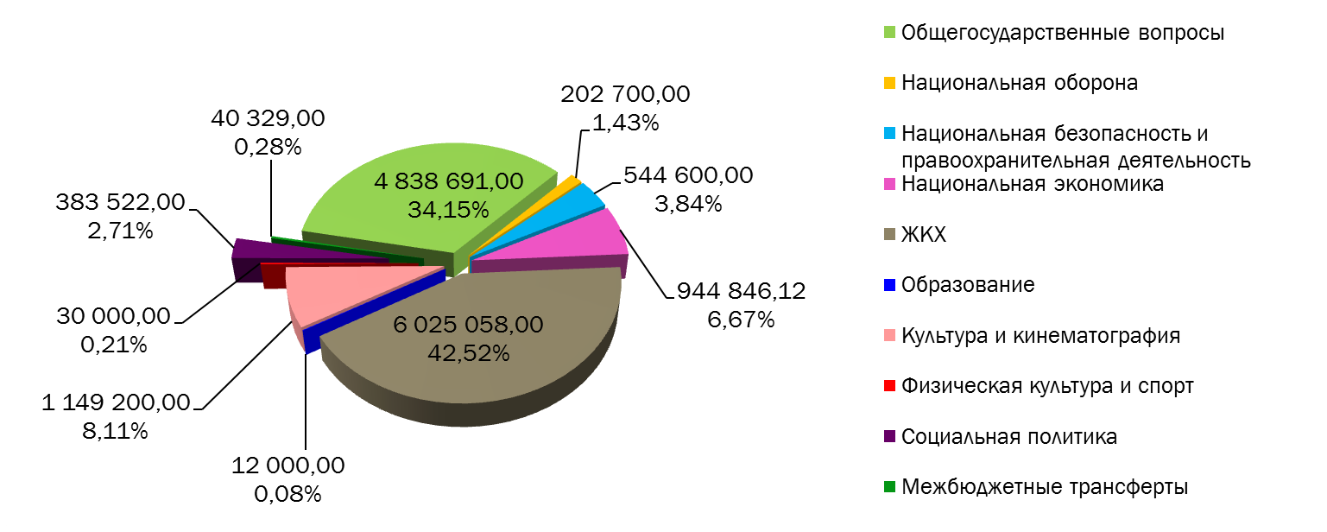
ФУНКЦИОНАЛЬНОЕ СТРОЕНИЕ РАСХОДОВ БЮДЖЕТА Преградненского сельского поселения Урупского района карачаево-черкесской Республики на 2020 год, плановый период 2021 и 2022 гг. (корректировка от 31.01.2020 г.)
На 2020 год запланированы расходы в сумме 14 170 946,12 рублей:

